Slide 1
Командный турнир по программированию
«Первые шаги» 2019
КГОАУ «Центр образования «Эврика»

Slide 2
Задача A. Шестерки
Задача на проверку условий
Необходимо проанализировать результат умножения.
6² = 36
66² = 4356
666² = 443556
6666² = 44435556
$$\underset{n}{\underbrace{{6666666…6666}^{2}}}= \underset{n−1}{\underbrace{444…44}3}\underset{n−1}{\underbrace{555…55}}6$$

Slide 3
Задача A. Сейфы
Задача на проверку условий
n, k = map(int, input().split())
if k < n:
print('4')
elif k == n:
print('3')
elif k < 2 * n:
print('5')
else:
print('6')

Slide 4
Задача B. Из пункта A в пункт B
Задача на проверку условий

Slide 5
Задача B. Из пункта A в пункт B
Подзадача 1: x1 = x2, |y1| ≤ |x1|, |y2| ≤ |x2|, баллы: 30.
Ответом будет модуль разности координат y.

Slide 6
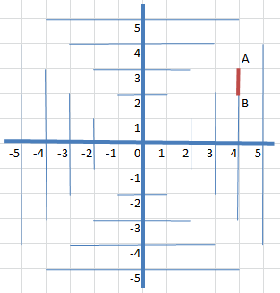
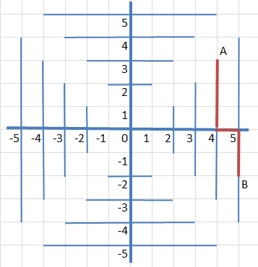
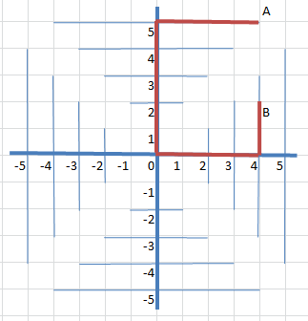
Задача B. Из пункта A в пункт B
Подзадача 2: нет дополнительных ограничений, баллы: 70.
Разобрать частные случаи:

Slide 7
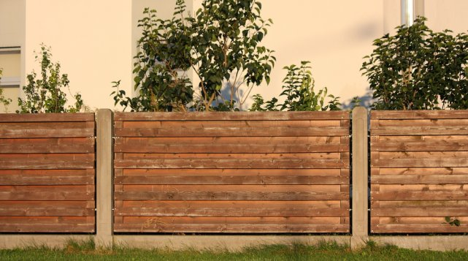
Задача D. Сумма слов
Задача на строки (функции chr() и ord()).
Паша + Маша

Slide 8
Задача D. Сумма слов
def plus(s, t):
while len(s) < len(t):
s = 'a' + s
while len(t) < len(s):
t = 'a' + t
ans = ''
for i in range(len(s)):
ans += chr(97 + ((ord(s[i]) - 97) + (ord(t[i]) - 97)) % 26)
return ans

Slide 9
Задача E. Однорукий бандит
Двумерные массивы, обход.

Slide 10
Задача E. Однорукий бандит
Вспомогательная функция:
def prizes(s):
s += 'x'
bonus = 0
cur = 1
for i in range(1, len(s)):
if s[i] == s[i - 1]:
cur += 1
else:
if cur > 2:
bonus += int(s[i - 1] * cur)
cur = 1
return bonus

Slide 11
Задача E. Однорукий бандит
Основная программа:
n = int(input())
L = []
for i in range(n):
s = str(int(input.readline()))
while len(s) < n:
s = '0' + s
L.append(list(s))
ans = 0

Slide 12
Задача E. Однорукий бандит
Разобрать частные случаи:
for i in range(n): # lines
s = ''
for j in range(n):
s += L[i][j]
ans += prizes(s)

Slide 13
Задача E. Однорукий бандит
Разобрать частные случаи:
for i in range(n): # columns
s = ''
for j in range(n):
s += L[j][i]
ans += prizes(s)

Slide 14
Задача E. Однорукий бандит
Разобрать частные случаи:
for i in range(3, 2 * n - 2): # diagonals 1
s = ''
if i <= n:
a = n - i
b = 0
else:
a = 0
b = i - n
while a < n and b < n:
s += L[a][b]
a += 1
b += 1
ans += prizes(s)

Slide 15
Задача E. Однорукий бандит
Разобрать частные случаи:
for i in range(2, 2 * n - 2): # diagonals 2
s = ''
if i < n:
a = 0
b = i
else:
a = i - 3
b = n - 1
while a < n and b > -1:
s += L[a][b]
a += 1
b -= 1
ans += prizes(s)

Slide 16
Спасибо за внимание! Вопросы?

Slide 17
Будущие турниры:
26 октября 2019: «Осенний List»;
??? ноября 2019: полуфинал Всероссийской командной олимпиады школьников по программированию (Дальневосточный регион);
Ноябрь 2019: старт заочного этапа XII открытой олимпиады школьников по программированию;
27 ноября 2019: конкурс КИТ.

